Slide 1
Abracadabra
Roberto Sacchetti
Piacenza
Rete Dermatologia Emilia Romagna

Slide 2
L’innocente creatura
Settembre 2012
A.P. ; maschio, 11 mesi
Giunge ad osservazione per una lesione cutanea posta in regione periombelicale e insorta nei due giorni precedenti

Slide 3
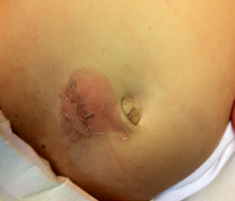
La lesione: guardiamola meglio

Slide 4
Si tratta di una lesione unica, ovalare, eritematosa, a margini abbastanza netti, con segni di esfoliazione
Il bambino presenta buone condizioni generali, è apirettico, non sembra avere prurito

Slide 5
Cosa pensate ?
Che tipo di lesione potrebbe essere ?
Da cosa potrebbe essere stata provocata ?
Avanti con le ipotesi……………………….

Slide 6
L’anamnesi in aiuto
Facendo un po’ di anamnesi si scopre che il bambino è stato a casa dalla nonna nei giorni immediatamente precedenti l’insorgenza della lesione
Cosa è successo?

Slide 7
Svelato l’arcano
Innanzitutto i genitori sono di origine siciliana (come i nonni)
Inoltre il bambino nei giorni precedenti aveva avuto febbre e raffreddore…… e questo, direte voi, cosa c’entra ?
La nonna ha pensato bene di salvaguardare la salute del nipotino applicandogli aglio sulla pancia, a diretto contatto con la cute, e fissando il tutto con una retina
L’applicazione è durata circa una giornata è l’esito è stato quello che abbiamo visto
Il piccolo è stato mandato a casa con le rassicurazioni del caso e terapia con steroide topico

Slide 8
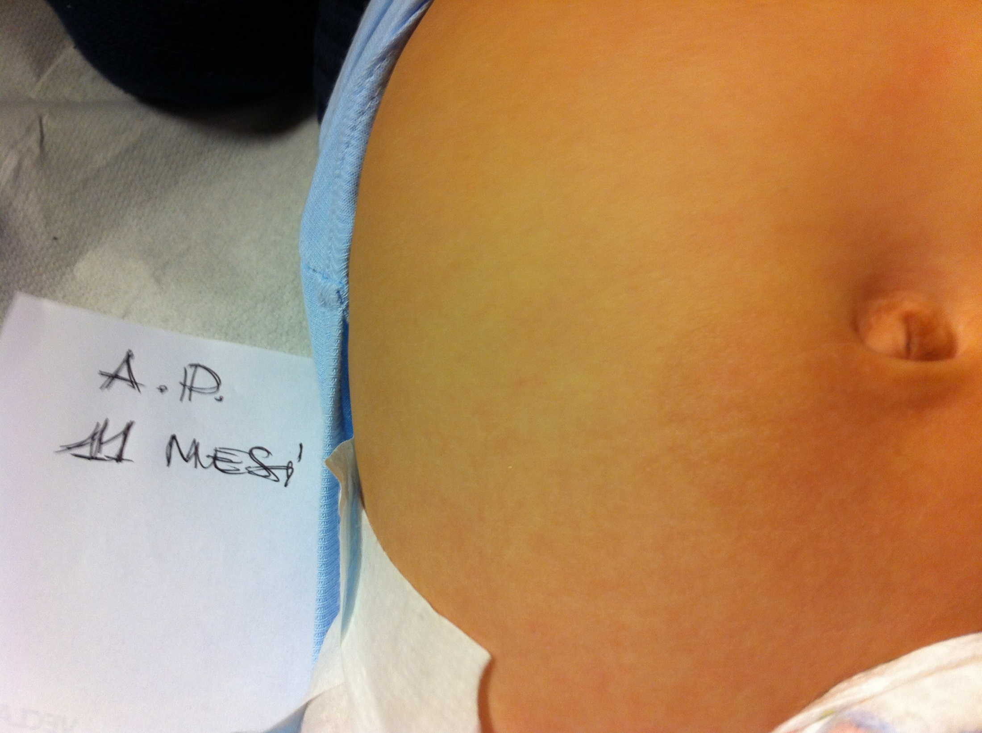
Una settimana dopo

Slide 9
Due riflessioni……

Slide 10
Tra le cause più frequenti della DAC ci sono alcuni alimenti come aglio e cipolla che contengono il diallildisolfuro, sostanza capace di evocare gravi alterazioni cutanee (allergene positivo fino al 13% dei soggetti con D.A. secondo alcune casistiche)
L’importanza di tale aptene e' stata anche dimostrata di recente in altri Paesi, come il Portogallo, dove le allergie all’aglio sono di gran lunga superiori, nelle casalinghe, a quelle provocate da componenti dei guanti di gomma
Lembo G, Balato N, Patruno C et al. Dermatiti da contatto da aglio (Allium sativum) in casalinghe. Boll Derm Allergol Profess 1991;6:39-44

Slide 11
In molte regioni italiane, ancora adesso, è usanza confezionare collane di aglio da posizionare sulle porte ma anche da fare portare al collo dei bambini o comunque sotto gli indumenti, sia per allontanare i vermi e sia per tenere lontano altre malattie
Nell’interpretare lesioni cutanee inusuali per sede dobbiamo quindi sempre considerare abitudini e usanze dei nostri pazienti che a noi possono sembrare strane ma che in altre realtà sono molte diffuse
Per finire: anche la nonna si è molto stupita del nostro stupore perché questa usanza a suo ricordo non aveva mai creato alcun problema………….

